Slide 1
Extra ELT406 Block account ELT.n är kopplad till flygplansindivid
Det kan vara en bärbar ELT eller en ELT som är placerad i exempelvis en flotte eller i en slide i flygplanet.
En extra ELT skall registreras med Flygplanets registrering. Lägg till uppgifterna om var ELT.n hör hemma i flygplanet.

Slide 2
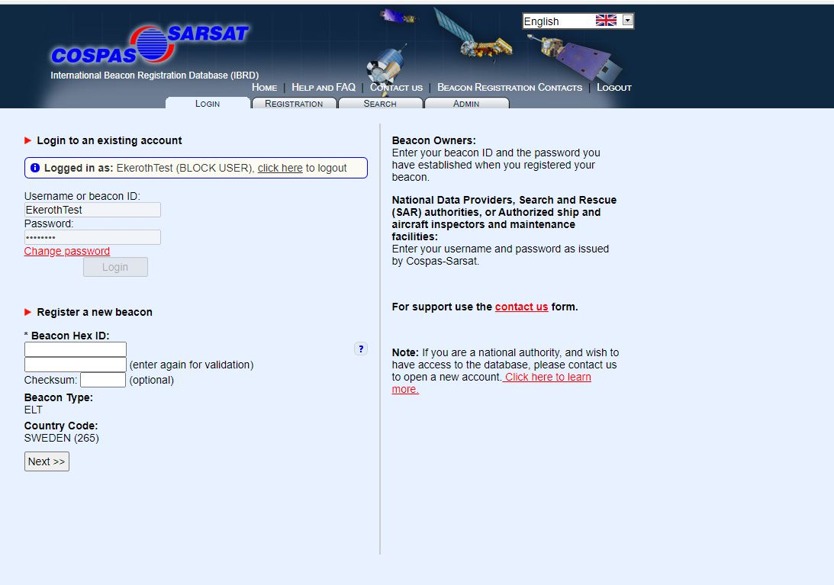
Reclaim Beacon
Hitta den överförda ELT.n och lägg in den under ditt Block Account.
Logga först in i ditt BA.
Klicka på Admin
För dig som inte har använt ett BA loggar
du istället in med ELT hexkod och lösenord enligt brevet. Gå sedan till bild 8

Slide 3
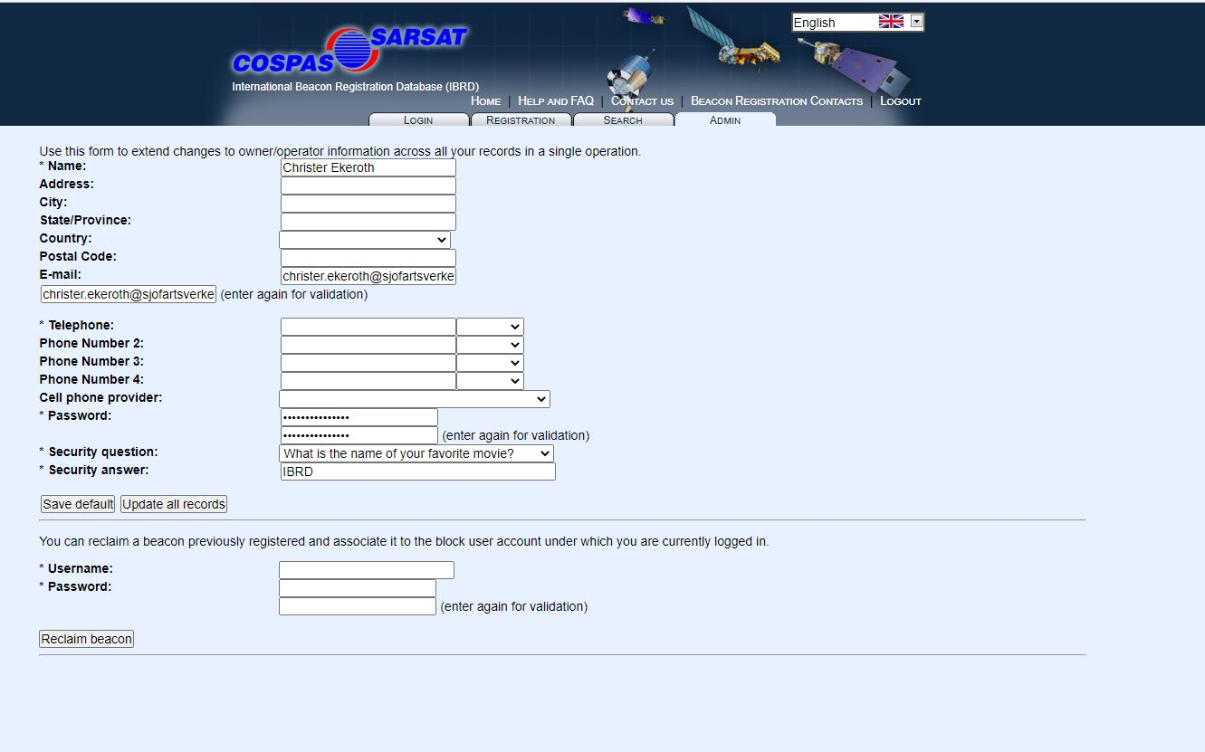
Reclaim Beacon
Nu skall du skriva in HEX koden för en av dina ELT.
Lösenordet är:
nodsandare2022SEXXX (registrering på flygplanet den sitter i idag.).
Klicka på Reclaim beacon

Slide 4
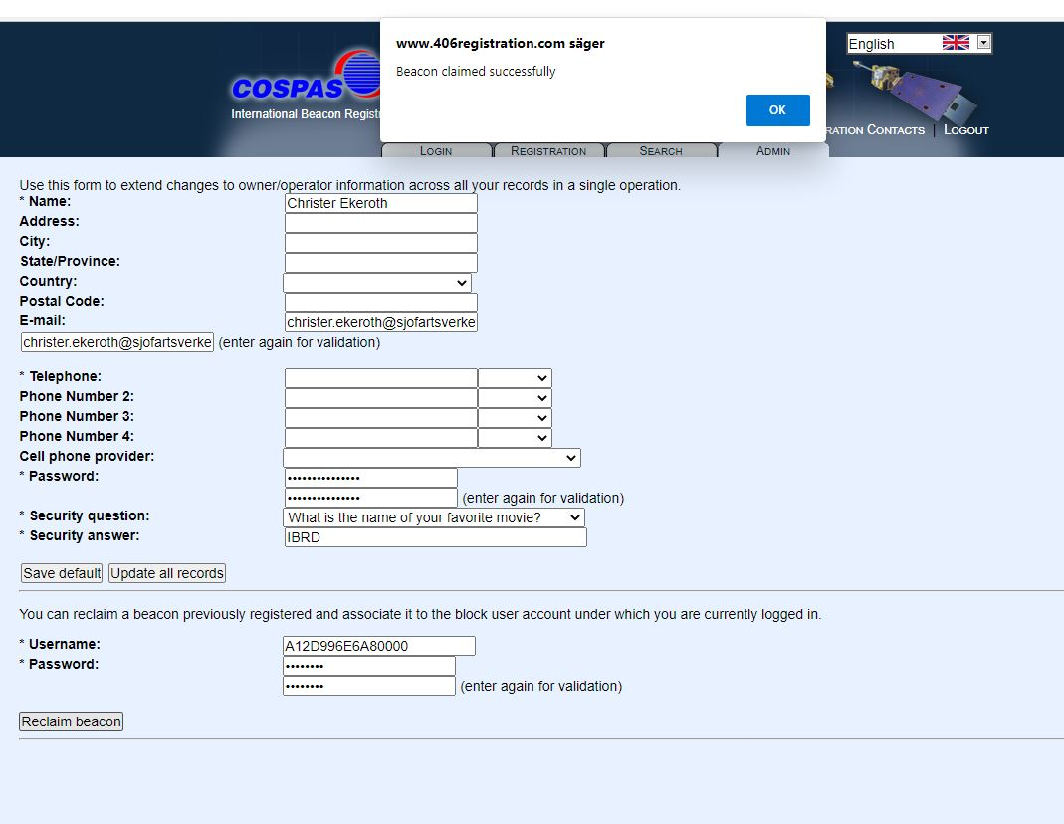
Reclaim Beacon
Klart
Klicka på Search för att hitta din/dina ELT
Nu kan du påbörja uppdateringen

Slide 5
ELT406 BLOCK ACCOUNT Uppdatera extra ELT

Slide 6
Block Account Uppdatera från Luftfartygsregistret överförda ELT
Nu ser du din ELT här.
Den skall du nu uppdatera.
Klicka på den!

Slide 7
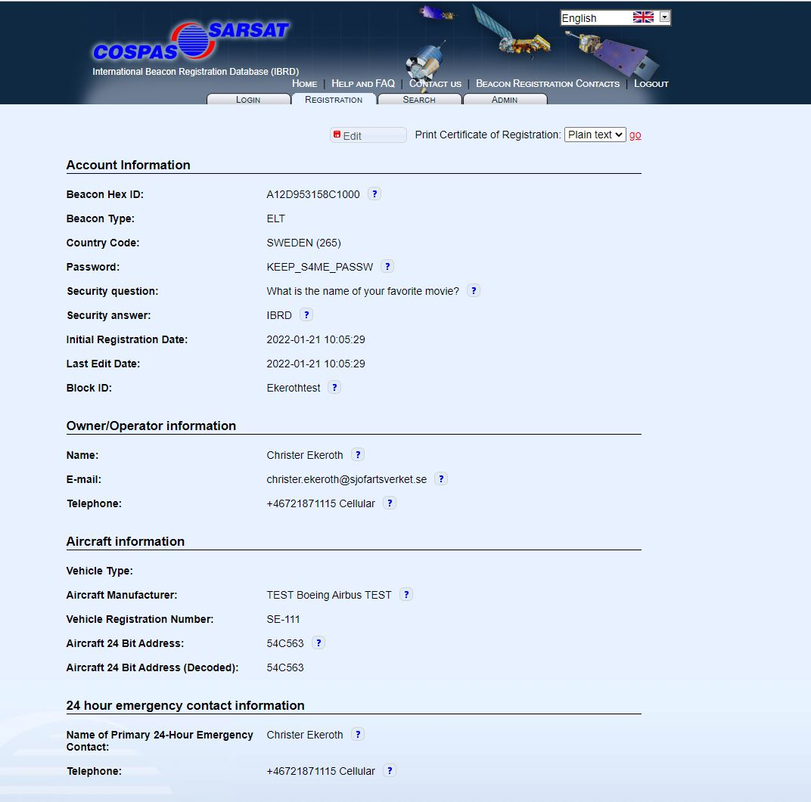
Block Account Uppdatera från Luftfartygsregistret överförda ELT
Det du ser nu är de uppgifter som kommer från registreringen i Luftfartygsregistret. Du skall nu hantera uppgifterna om ELT.n
Klicka på Edit

Slide 8
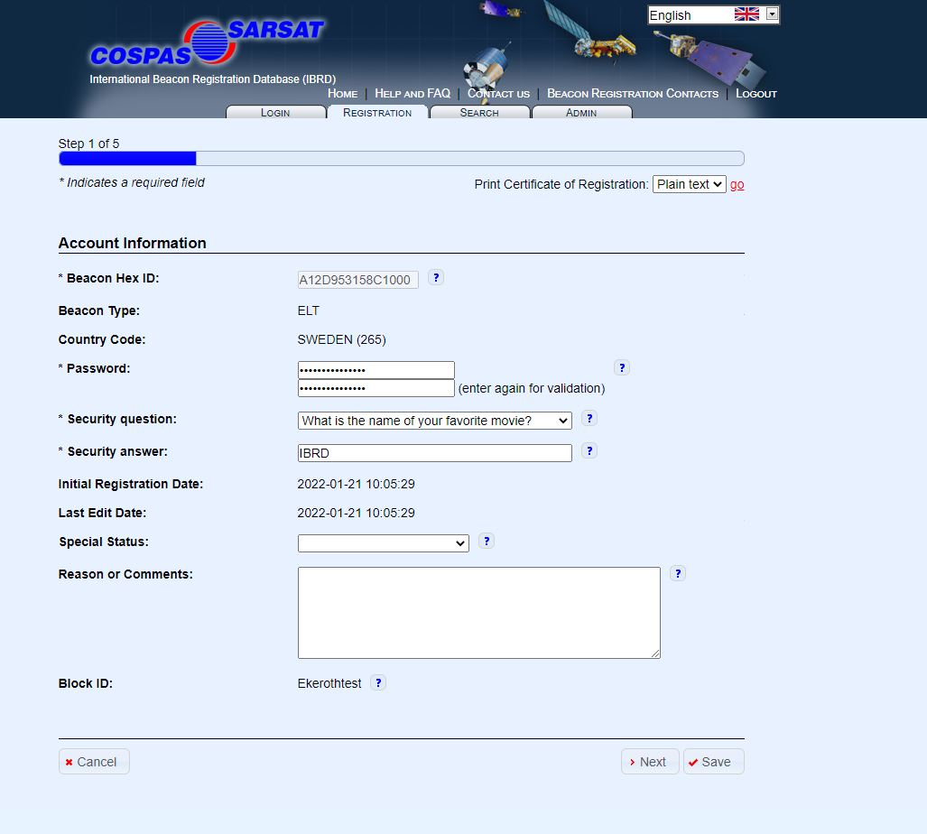
Block Account Uppdatera från Luftfartygsregistret överförda ELT
Använd samma lösenord som du valde när du skapade ditt Block Account
Här kan du ändra status om ELT inte används längre. Den kan ha sålts, blivit borttappad eller stulen mm Välj lämplig status i rullmenyn.
Fortsätt uppdateringen genom att klicka på Next
Save-knappen återkommer på varje sida. Använd den först när du är helt klar med alla uppdateringar.

Slide 9
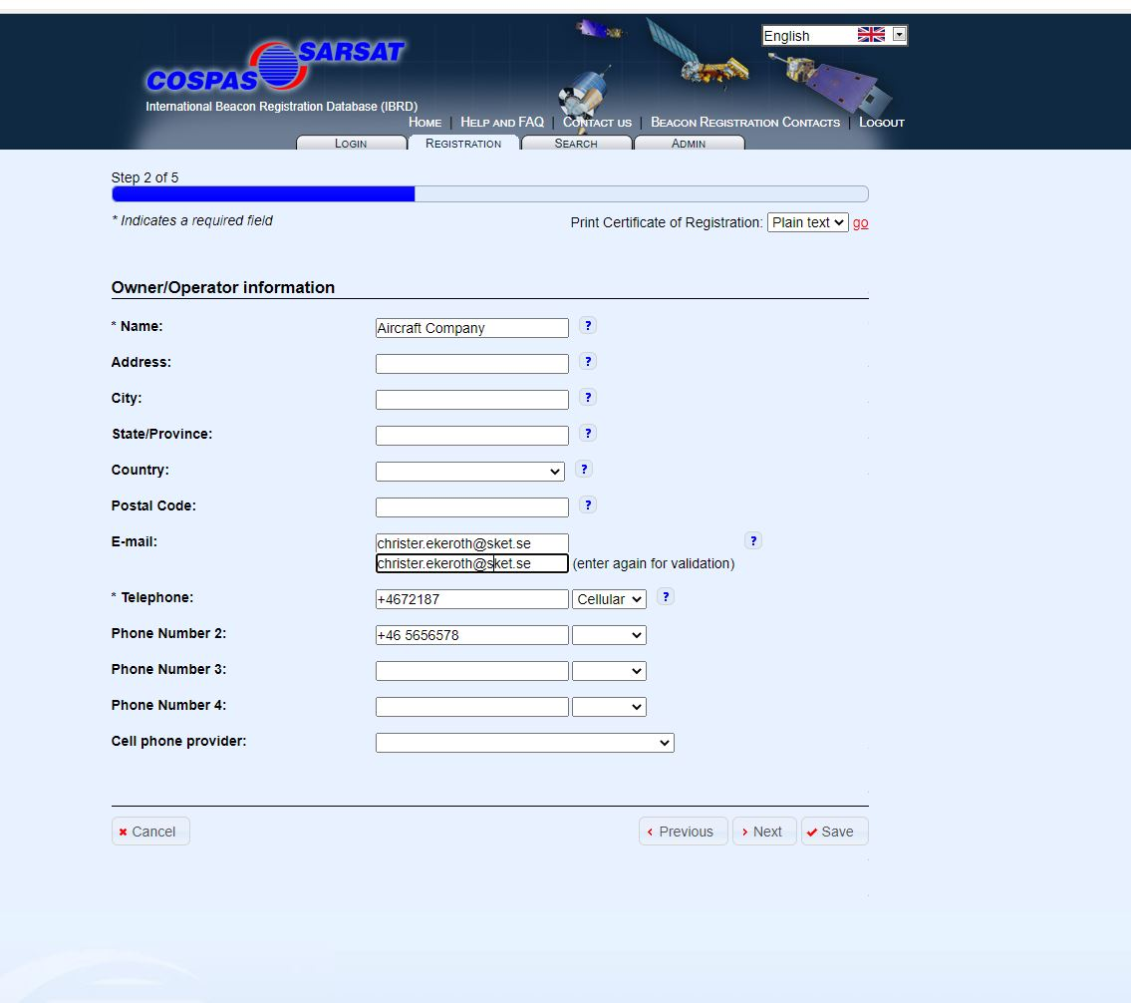
Block Account Uppdatera från Luftfartygsregistret överförda ELT
Kontrollera uppgifterna och ändra efter behov
Fortsätt uppdateringen genom att klicka på Next

Slide 10
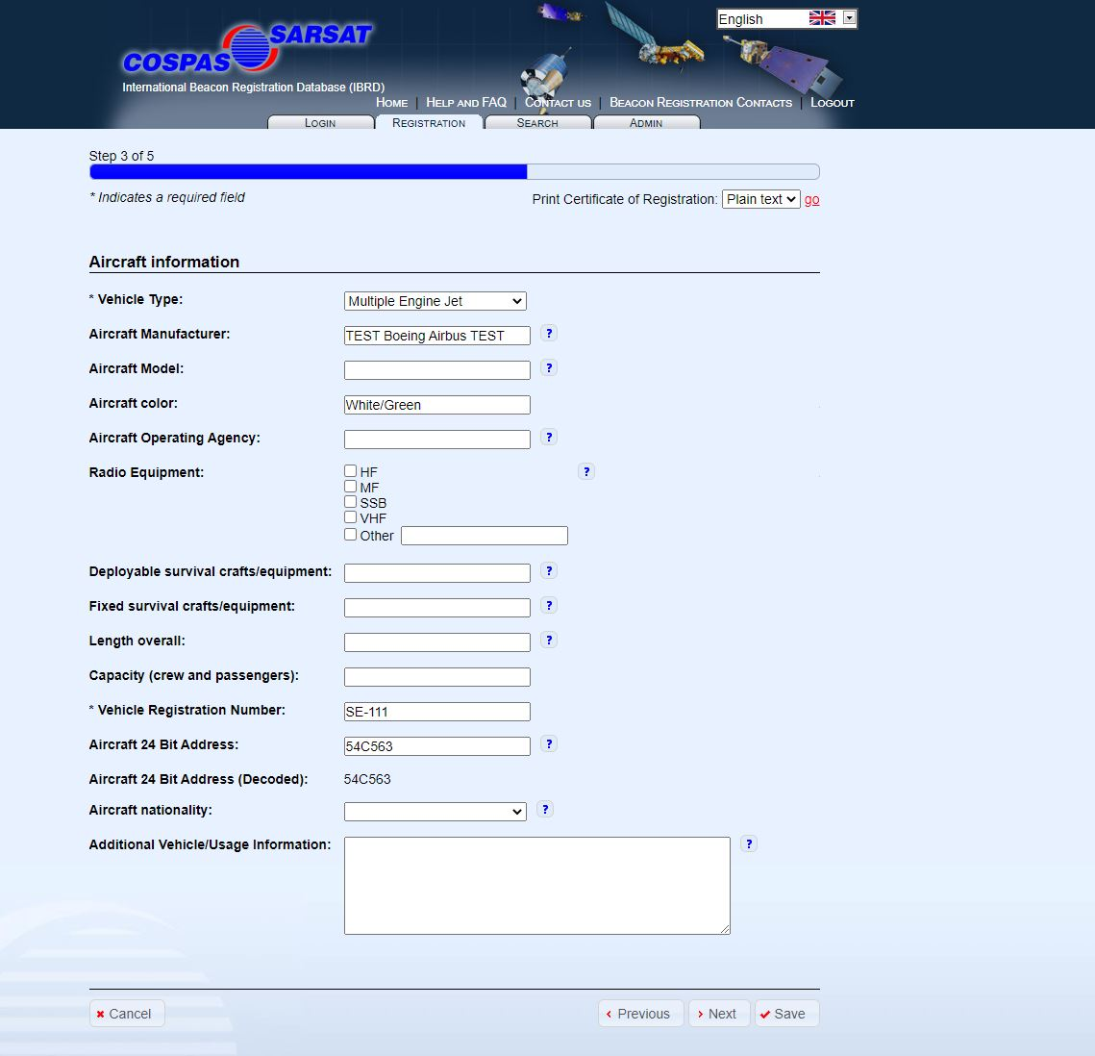
Block Account Uppdatera från Luftfartygsregistret överförda ELT
Fyll minst i anvisade uppgifter
Ange typ av luftfartyg
Ange färg på luftfartyget
Handburen ELT. Skriv Yes
Fast ELT i flotte. Skriv Yes
Ange registrering på luftfartyget
Fortsätt uppdateringen genom att klicka på Next

Slide 11
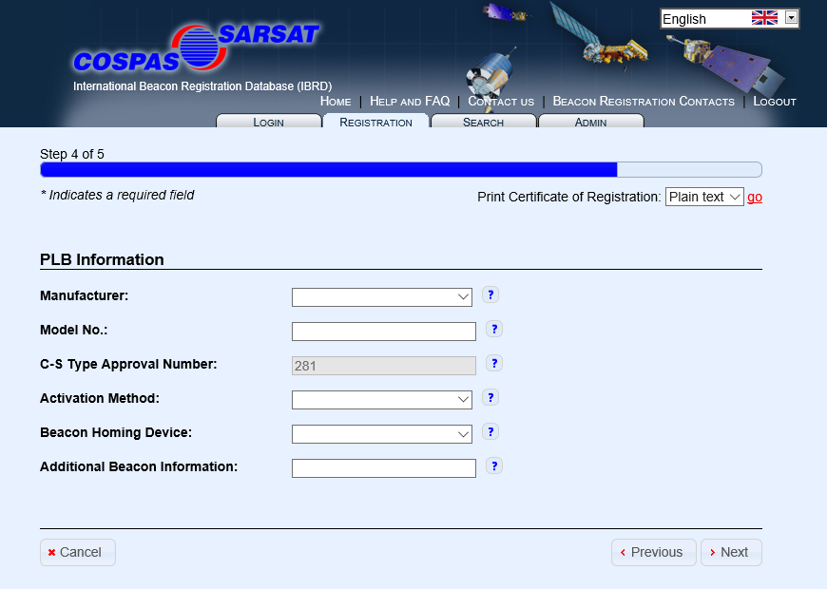
Block Account Uppdatera från Luftfartygsregistret överförda ELT
Välj Beacon Homing Device. 121,5 eller 243.
Har ELT båda homing frekvenserna, välj 121,5 i det övre och skriv ”add homing 243” i fältet
ELT
I övrigt behöver fälten inte ifyllas. Om ni har uppgifterna får ni fylla i dem.

Slide 12
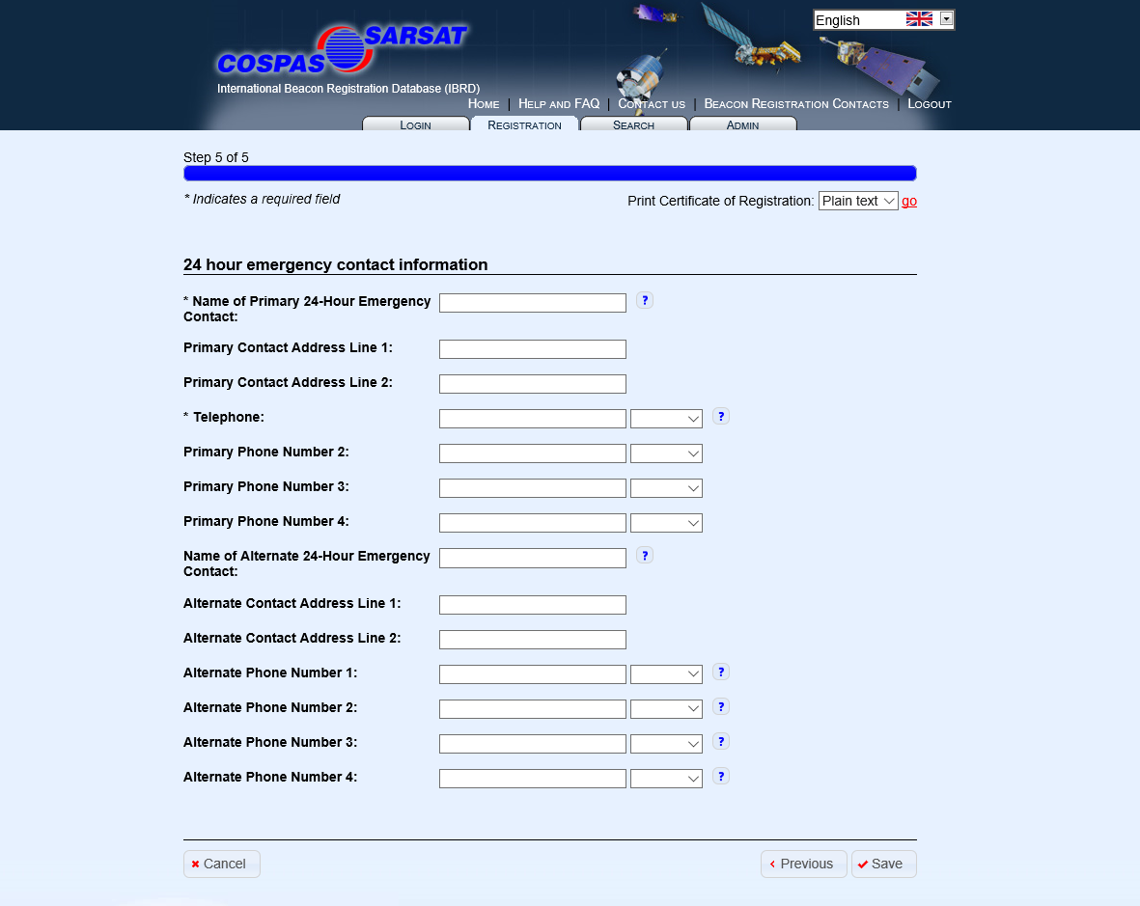
Block Account Uppdatera från Luftfartygsregistret överförda ELT
Kontaktinformation vid larm:
Emergency contact som anges ska vara någon annan person/funktion än den som flyger luftfartyget. Exempelvis ett ”operation” som kan nås H24 eller någon privatperson med insikt om flygverksamheten med luftfartyget.
H24 är viktigt! Ange landsnummer och relation.
Vi rekommenderar att man även anger en alternativ kontaktperson med kontaktvägar.
När uppgifterna är inlagda, tryck på SAVE och registreringen är klar.
Spara dina inloggningsuppgifter.
Uppdatera uppgifterna vid behov eller vart annat år.

Slide 13
Registrera ny extra ELT i ditt Block account
Handburen ELT eller ELT i flotte

Slide 14
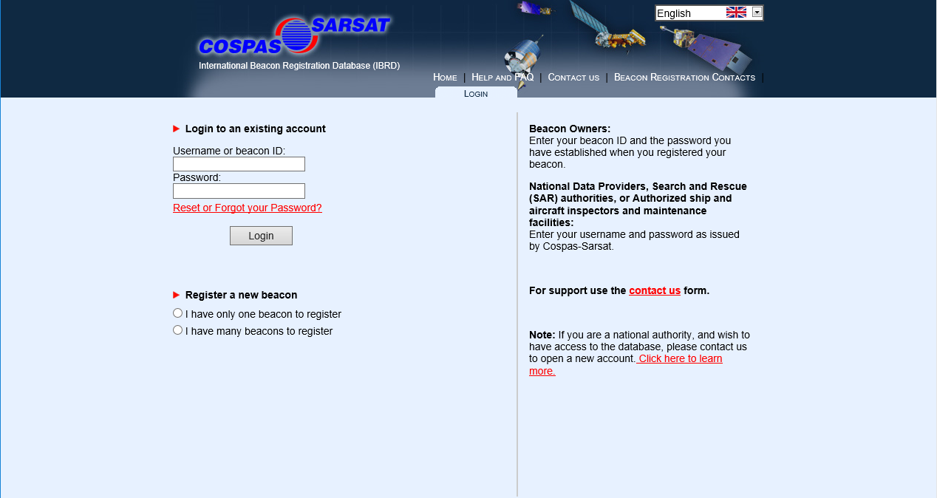
Block Account Registrera ny ELT i ditt konto
Logga in med ditt Block Account konto

Slide 15
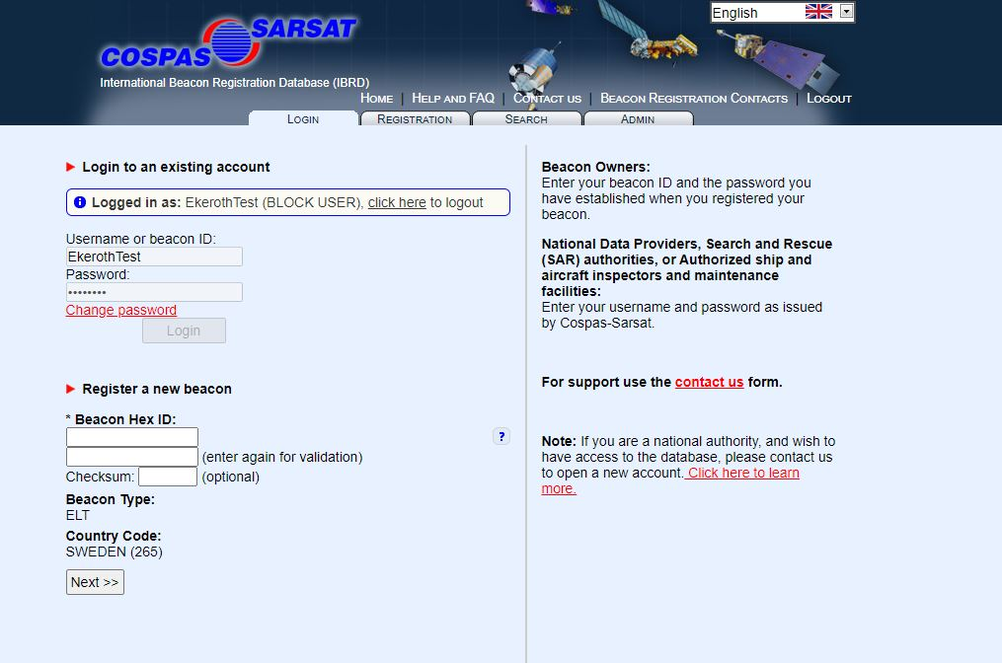
Block Account Registrera ny ELT i ditt konto
Välj Registration

Slide 16
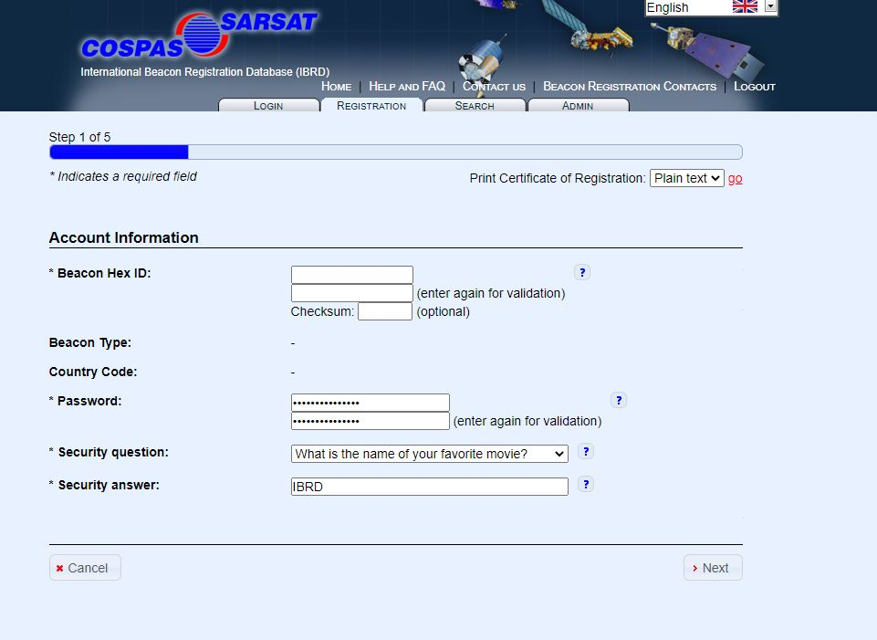
Block Account Registrera ny ELT i ditt konto
Fyll i * markerade uppgifter.
Du kan med fördel använda samma Password som till ditt Block account

Slide 17
Block Account Registrera ny ELT i ditt konto
Kontrollera uppgifterna och ändra efter behov
Fortsätt uppdateringen genom att klicka på Next

Slide 18
Block Account Registrera ny ELT i ditt konto
Fyll minst i anvisade uppgifter
Ange typ av luftfartyg
Ange färg på luftfartyget
Handburen ELT. Skriv Yes
Fast ELT i flotte. Skriv Yes
Ange registrering på luftfartyget
Fortsätt uppdateringen genom att klicka på Next

Slide 19
Block Account Registrera ny ELT i ditt konto
Välj Beacon Homing Device. 121,5 eller 243.
Har ELT båda homing frekvenserna, välj 121,5 i det övre och skriv ”add homing 243” i fältet
ELT
I övrigt behöver fälten inte ifyllas. Om ni har uppgifterna får ni fylla i dem.

Slide 20
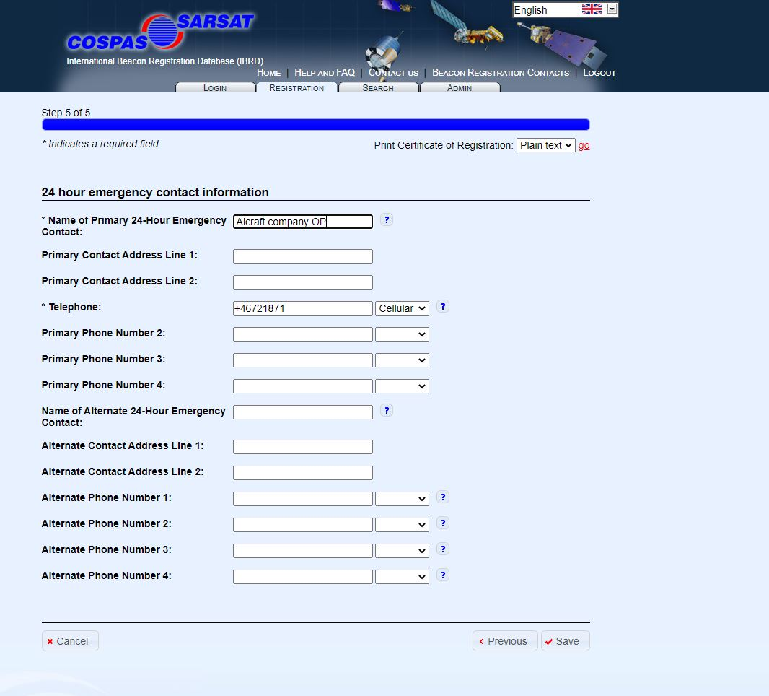
Block Account Registrera ny ELT i ditt konto
Emergency contact som anges ska vara någon annan funktion/person än den som flyger luftfartyget. Exempelvis ett ”operation” som kan nås H24 eller någon privatperson med insikt om flygverksamheten med luftfartyget.
H24 är viktigt! Ange landsnummer och relation.
Vi rekommenderar att man även anger en alternativ kontakt.
När uppgifterna är inlagda, tryck på SAVE och registreringen är klar.
Spara dina inloggningsuppgifter.
Uppdatera uppgifterna vid behov eller vart annat år.

